Slide 1
100 Jahre Gründung der Republik
Materialien zur Politischen Bildung von Kindern und Jugendlichen
www.demokratiewebstatt.at

Slide 2
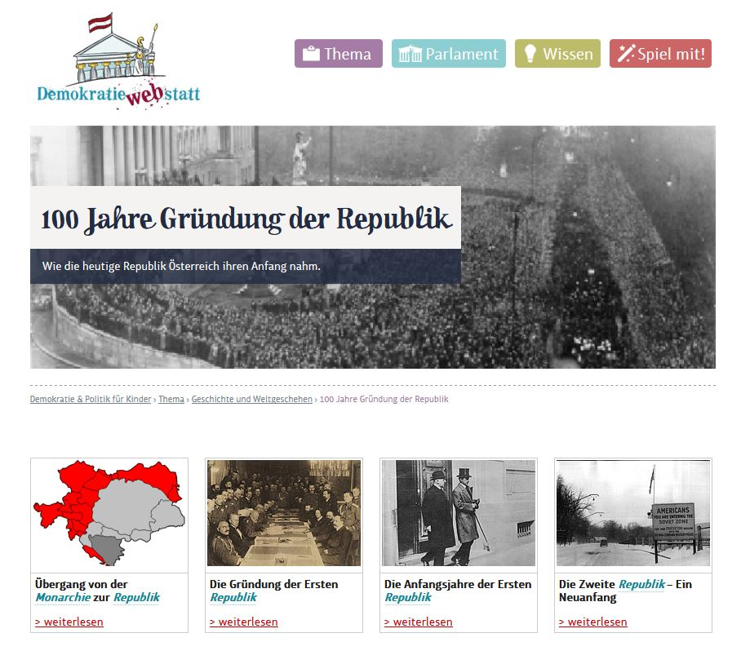
Mehr Information auf: www.demokratiewebstatt.at

Slide 3
Von der Monarchie zur Republik

Slide 4
Auf die Monarchie folgt die Republik
Vor 100 Jahren wurde Österreich zur Republik. 640 Jahre lang war Österreich keine Republik gewesen, sondern eine Monarchie bzw. Teil einer Monarchie.
Die Monarchie hatte sich zwar in den rund 640 Jahren mehrfach verändert, die Staatsform aber blieb in all den Jahrhunderten dieselbe.
Es gibt zahlreiche Gründe, warum die Monarchie zerbrach und eine Republik entstand – eine Mischung aus Veränderungen, die sich über lange Zeit entwickelt hatten, und Ereignissen, die sich überstürzten.
1848 hatte in Österreich eine Revolution stattgefunden: Die BürgerInnen verlangten eine Verfassung, viele Länder des Kaiserreiches forderten die Unabhängigkeit (z.B. Ungarn).
Die Revolution wurde niedergeschlagen. Viele Forderungen blieben letztlich unerfüllt, deshalb brodelte es unter der Oberfläche weiter.
Ende des Jahres 1848 bestieg Kaiser Franz Joseph I. den Thron.
Er stand vor der Herausforderung, die Macht der Monarchie zu festigen und den Vielvölkerstaat „zusammenzuhalten“.
Einige Jahre herrschte Franz Joseph I. mit absoluter (uneingeschränkter) Macht. Schließlich jedoch musste er doch einigen politischen Forderungen nachgeben.

Slide 5
1867: Der Ausgleich mit Ungarn
So kam es 1867 zu zwei wichtigen Schritten, die die Monarchie stark veränderten:
Der Ausgleich mit Ungarn
Der Kaiser stimmte dem sogenannten „Ausgleich“ mit Ungarn zu. Dadurch …
… wurde das Kaiserreich Österreich zur „k. u. k. Doppelmonarchie“ (offiziell: „Österreich-Ungarische Monarchie“). Die eine Reichshälfte dieser Doppelmonarchie war das Königreich Ungarn (auch „Transleithanien“ genannt), alle anderen Länder des Kaisertums Österreich bildeten die zweite Hälfte des Reiches und wurden unter dem Begriff „Cisleithanien“ zusammengefasst.
… war nun Franz Joseph gleichzeitig König von Ungarn und Kaiser von Österreich.
… existierten zwei Regierungen und zwei Volksvertretungen nebeneinander: Ein Reichsrat vertrat die Länder der österreichischen Reichshälfte, ein Reichstag die ungarische Reichshälfte.

Slide 6
1867: Die Dezemberverfassung
Die Dezemberverfassung
Sie wurde 1867 vom Reichsrat der österreichischen Reichshälfte beschlossen, im Dezember 1867 setzte Kaiser Franz Joseph I. sie in Kraft.
Sie bestand aus mehreren grundlegenden Gesetzen und beinhaltete die allgemeinen Rechte der Staatsbürger (Gleichheit vor dem Gesetz, Glaubens- und Gewissensfreiheit, Recht auf Wahrung der Sprache und Nationalität aller Volksstämme der Monarchie).
Die Staatsgrundgesetze legten auch die Grundzüge für den Reichsrat und die Regierung fest. Durch die Dezemberverfassung wurde die Entwicklung von der absoluten Monarchie zu einer konstitutionellen Monarchie abgeschlossen: Kaiser Franz Joseph I. hatte nun nicht mehr die uneingeschränkte Macht, sondern er teilte sie mit dem Reichsrat.
Die Dezemberverfassung blieb bis 1918 die verfassungsrechtliche Grundlage der Monarchie.
Sie ist als Staatsgrundgesetz vom 21. Dezember 1867 bis heute einer der zentralen Bestandteile des österreichischen Verfassungsrechts und damit auch eine Grundlage der heutigen Republik Österreich.
Mit der Dezemberverfassung wurde die verfassungsmäßige Regierungsform nunmehr endgültig eingeführt.

Slide 7
Überblick der Entwicklung des Wahlrechts und der Mitspracherechte
Seit 1861 gab es den Reichsrat als Parlament, der aus Abgeordnetenhaus und Herrenhaus bestand.
Bis 1907 galt das „Kurien- und Zensuswahlrecht“: Wählen durfte nur, wer aus einer höheren sozialen Schicht kam, viel Geld besaß und Steuern in einer bestimmten Höhe zahlte (= „Zensus“), also meist reiche Männer, nur wenige Frauen.
Durch dieses Wahlrecht waren vor allem wohlhabende Männer, wie z.B. Adelige oder Großgrundbesitzer, in den Parteien des Abgeordnetenhauses vertreten („Honoratiorenparteien“).
Zwar erhielten nach und nach weitere Bevölkerungsgruppen grundsätzlich das Wahlrecht. Allerdings konnten viele Personen, die zu diesen Gruppen gehörten, den Zensus nicht leisten, sie blieben daher von den Wahlen ausgeschlossen.
Das führte dazu, dass die Vertreter dieser Gruppen im Abgeordnetenhaus weiterhin zahlenmäßig deutlich unterlegen waren.
Die Entwicklung des Wahlrechts und der Mitspracherechte in der Timeline auf der DemokratieWEBstatt.

Slide 8
Die Vorboten der Ersten Republik
Die Serie der Aufstände im Jahr 1848 nannte man „bürgerliche Revolution“. Sie legte den Grundstein für die demokratische Regierungsform ab 1918.
Durch die zunehmende Industrialisierung bildete sich eine Mittelschicht in der arbeitenden Bevölkerung heraus, das Bürgertum. Es kämpfte für die Unabhängigkeit vom Adel und für mehr Mitsprache innerhalb der Monarchie.
Aus dem Wunsch heraus, die politischen und sozialen Verhältnisse zu verändern, entwickelte sich ein Aufstand gegen den Kaiser. Es folgte ein „Völkerfrühling“ mit mehreren Revolutionen.
Märzrevolution 1848: Das Militär schoss in Wien auf Demonstranten. Studenten forderten mehr Mitsprache: Meinungs- und Religionsfreiheit, die Abschaffung des Feudalismus sowie eine allgemeine Volksvertretung.
Als Folge wurde die Zensur aufgehoben und eine bürgerliche Verfassung geschaffen. Die Staatsform der Monarchie blieb weiter bestehen.
Im April 1848 sollte die Verfassung erneuert werden. Ein Vorschlag sah vor, einen Reichstag mit zwei Kammern zu gründen („Pillersdorf'sche Verfassung“). Die Verfassung trat kurz, jedoch nie dauerhaft in Kraft.
22. Juli 1848: Die erste parlamentarische Versammlung in der Geschichte Österreichs beschließt die Befreiung der bäuerlichen Bevölkerung und das Ende des Feudalismus.

Slide 9
Wiener Oktoberrevolution und Beginn des Neoabsolutismus
In Wien wurde im Oktober 1848 ein Aufstand niedergeschlagen („Oktoberrevolution“).
Aufgrund der Unruhen musste der Reichstag in die mährische Stadt Kremsier verlegt werden. Beschluss: „Kremsierer Entwurf“ zur Volkssouveränität, das heißt zur Selbstbestimmung der Völker.
Dieser Verfassungsentwurf sollte die Nationalitätenfragen innerhalb des Vielvölkerstaates lösen. Auch dieser Entwurf wurde jedoch nie umgesetzt.
Nach der gescheiterten Oktoberrevolution wurde jeder Wunsch nach Veränderung und bürgerlicher Mitbestimmung unterdrückt.
Am 2. Dezember dankte Kaiser Ferdinand I. dennoch ab. Auf den Thron folgte der erst 18-jährige Franz Joseph I. Sein politisches Ziel war es, das Revolutionsjahr 1848 endgültig zu überwinden.
Im März 1849 wurde schließlich der Reichstag in Kremsier aufgelöst. Mit der sogenannten „aufgezwungenen“ Märzverfassung lag die ganze Macht fortan wieder beim Kaiser. Damit begann in Österreich die Zeit des Neoabsolutismus.

Slide 10
Vielvölkerstaat und Parlamentarismus nach 1848
Ungarn hatte durch den Ausgleich 1867 innerhalb der Monarchie eine besondere Stellung: eigene Verfassung und gleichberechtigter, selbständiger Staat.
Auch die anderen Völker, die zu Österreich-Ungarn gehörten, wollten mehr Rechte und eigenständige Staaten (Nationen) gründen.
Kaiser Franz Joseph I. versuchte, die Lage durch verschiedene Abkommen mit einzelnen Staaten zu beruhigen. Er fand aber keine Lösung, die alle zufrieden stellte.
Die nationalen Konflikte der verschiedenen Völker der Monarchie wurden vor allem im Reichsrat ausgetragen.
Weil alle Nationen ihre eigenen Interessen vertraten, war es kaum möglich, dass sich die verschiedenen Länder auf gemeinsame Gesetze einigten oder gar die Verfassung erneuerten.
Ein weiteres Problem war, dass einige Nationalitäten mit übermäßig vielen Abgeordneten im Reichsrat vertreten waren.
Fühlte sich ein Land durch ein geplantes Gesetz benachteiligt, so verhinderten die Abgeordneten die Verhandlungen im Parlamentsgebäude durch Lärm, Musik oder Dauerreden („Obstruktion“).

Slide 11
Die Monarchie zerbricht, die Republik entsteht
Das Nationalitäten-Problem ließ sich trotz Kompromissen und Sonderregelungen weder durch Kaiser Franz Joseph I., noch durch Karl I. lösen („Bund freier Völker“, „Völkermanifest“)
Neben diesen Konflikten war es dann der Erste Weltkrieg, der das Schicksal der Monarchie besiegelte: Die k.u.k. Monarchie Österreich-Ungarn zerfiel, die Völker der Monarchie bildeten eigene Staaten oder schlossen sich anderen Nationalstaaten an.
Die verbleibenden deutschsprachigen Gebiete der Monarchie gründeten die Republik Deutschösterreich.
Die Jahre des Ersten Weltkrieges hatten auch für die Zivilbevölkerung dramatische Folgen: Sie war von Armut, Hunger und einer schweren Grippewelle völlig erschöpft.
Nach dem Hungerwinter 1917 kam es zu Protesten für Nahrung, Bezahlung und Frieden, die ArbeiterInnen streikten, die Soldaten meuterten.
Als es 1918 endlich Frieden gab, hatte die Bevölkerung längst auch das Vertrauen in die Habsburger und die Monarchie verloren.
Für Österreich beginnt politisch eine ganz neue Epoche: Als relativ kleine Republik „Deutschösterreich“ (ab 1919: „Republik Österreich“) geht das Land in die Jahre der „Zwischenkriegszeit“ (1918-1938).

Slide 12
Die Gründung der Ersten Republik – das Jahr 1918

Slide 13
Meilensteine im Jahr 1918
08. Januar 1918: 14-Punkte-Programm des US-Präsidenten Wilson (Bild 1)
14. Januar 1918: Jännerstreik
22. Januar – 3. Februar 1918: Matrosenaufstände
03. März 1918: Friedensvertrag von Brest-Litowsk (Bild 2)
23. – 25.Juli 1918: Kriegskursdebatte (Bild 3)
16. Oktober 1918: Völkermanifest Kaiser Karl. I (Bild 4)
21. Oktober 1918: Die Provisorische Nationalversammlung Deutschösterreichs tagt (Bild 5)
30. Oktober 1918: Bildung des „Staatsrats“/Staatsgründung (Bild 6)
31. Oktober 1918: Staatsfarben Rot-Weiß-Rot
03. November 1918: Waffenstillstand bei Padua (Bild 7)
11. November 1918: Waffenstillstand bei Compiègne
11. November 1918: Verzichtserklärung Kaisers Karl I.
12. November 1918: Ausrufung der Republik „Deutschösterreich“ (Bild 8)
Mehr Informationen zu den einzelnen Ereignissen findest du auf der DemokratieWEBstatt.

Slide 14
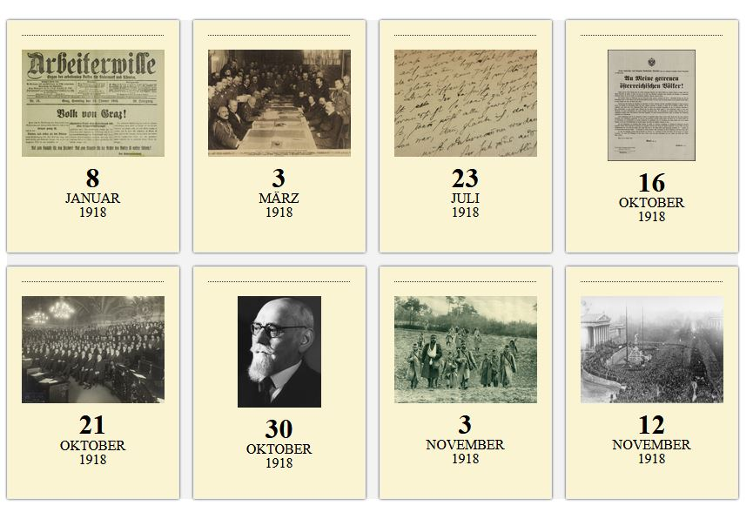
Meilensteine im Jahr 1918

Slide 15
Was bedeutet (demokratische) Republik?
Als 1918 die Republik ausgerufen wurde, war die wesentlichste Änderung, dass der neue Staat demokratisch war.
Kein Kaiser: Die Person an der Spitze der Republik war nun keine Monarchin oder kein Monarch mehr. Während der Kaiser sein Amt meist einfach vom Vater „erbte“, musste nun das Staatsoberhaupt durch Wahlen festgelegt werden.
Festgelegte Amtszeit: Ein Monarch konnte nicht einfach „abgewählt“ werden. In der Republik hingegen ist die Amtsdauer festgelegt. Spätestens nach deren Ablauf wird neu gewählt.
Wahlrecht für alle: Zwar galt seit 1907 zumindest für alle Männer das allgemeine, direkte und gleiche Wahlrecht. In der neuen Republik galt nun aber auch das Wahlrecht für Frauen und Männer gleichermaßen. Erstmals umgesetzt wurde dies im Februar 1919 (Wahl der Konstituierenden Nationalversammlung). Gewählt wurde nach dem noch heute gültigen Listen- und Verhältniswahlrecht.
Volk bestimmt über die Regierung: In der Monarchie wurden die Regierungen von den MonarchInnen ernannt, zu Beginn der Ersten Republik wählte die Konstituierende Nationalversammlung (ab 1920 der Nationalrat) die Mitglieder der Regierung. Die Konstituierende Nationalversammlung und der Nationalrat wiederum waren vom Volk gewählt worden.

Slide 16
Neue Verfassung für die neue Republik
Die Republik war mit der Gründung 1918 noch nicht „fertig“: Bei der Ausrufung standen die Grenzen der künftigen Republik nicht fest, der Name der Republik änderte sich später noch (von „Deutschösterreich“ zu „Österreich“), die Zugehörigkeit zum Deutschen Reich wurde verboten.
Eine endgültige Verfassung gab es erst mit der Bundesverfassung 1920.
Die Bundesverfassung von 1920 wurde 1929 überarbeitet. Sie ist in dieser Form – mitsamt dem Grundrechtskatalog des Staatsgrundgesetzes von 1867 – auch Grundlage für die heutige österreichische Verfassung.
In der Bundesverfassung 1920 sind einige Grundzüge festgeschrieben, etwa die Einteilung in neun Bundesländer.
Durch die neue Verfassung wurde die Nationalversammlung von Nationalrat und Bundesrat abgelöst. Der Staatskanzler wurde fortan als Bundeskanzler bezeichnet, auch das Amt des Bundespräsidenten als Staatsoberhaupt wurde geschaffen.
Durch die Bundesverfassung wurde übrigens auch Deutsch als Staatssprache Österreichs festgelegt. (In der Monarchie gab es in Österreich keine offizielle Staatssprache.)

Slide 17
Österreich – neu und ungewohnt
Für die Bevölkerung war das System der Demokratie neu, es musste erst „eingeübt“ werden.
Mit der Republik waren aus den Untertanen nun WählerInnen geworden, die über ihren Staat mitbestimmen konnten und sich in die Politik „einmischen“ sollten! Damit trugen die BürgerInnen auch eine große Verantwortung.
Das Leben im „neuen Österreich“ war auch deshalb nicht dasselbe, weil es sich von einem (monarchischen) Reich mit 55 Millionen Menschen zu einem Kleinstaat mit sechseinhalb Millionen EinwohnerInnen gewandelt hatte.
Das wäre, wie wenn die Fläche des heutigen Österreichs auf die Fläche Oberösterreichs „zusammenschrumpfen“ würde.
Die Entwicklung der Republik nach ihrer Ausrufung bis zum Jahr 1921, als sie ihre endgültige Form erhielt, kannst du auf der DemokratieWEBstatt nachverfolgen.

Slide 18
Die Anfangsjahre der Republik

Slide 19
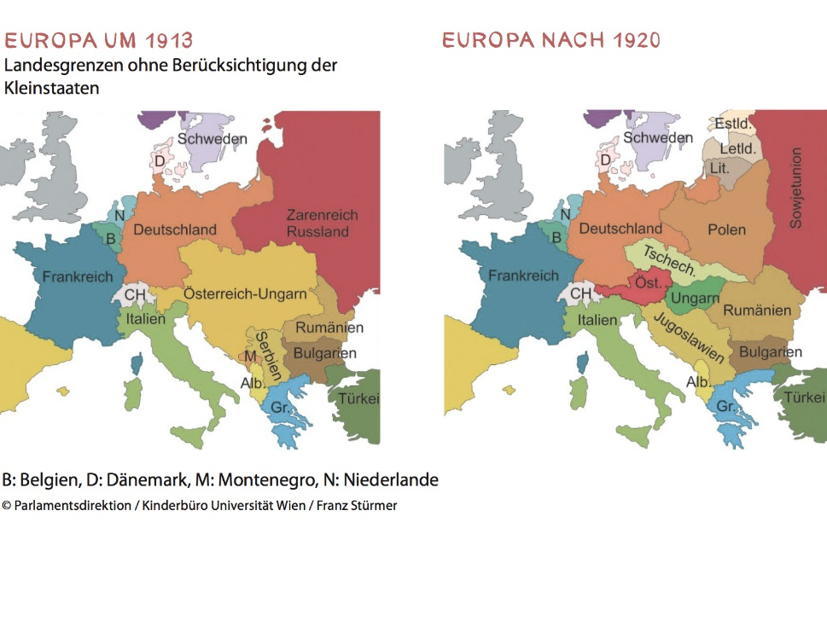
Hungersnöte und schlechte Zukunftsperspektiven
Der neue Staat konnte seine Bevölkerung nicht ernähren: In der Monarchie wurde die österreichische Reichshälfte mit Getreide aus Ungarn, Böhmen und Mähren versorgt.
Nachdem die Monarchie zerfallen und die Länder unabhängig geworden waren, gab es in den österreichischen Gebieten zu wenig Getreide und Lebensmittel. Vor allem in Wien gab es in den Wintern 1918/1919 und 1919/1920 schlimme Hungersnöte.
In anderen Bereichen waren die Voraus- setzungen besser: Die Eisen- und Stahlindustrie war gut entwickelt, es gab funktionierende Banken.
Dazu besaß Österreich große Waldflächen: Mit dem Holz konnte geheizt, aber auch Papier hergestellt werden. Auch die Arbeitskräfte waren gut ausgebildet.
Trotzdem glaubten viele, dass der Staat Österreich keine Zukunft habe.

Slide 20
Wirtschaftliche Situation
Die österreichische Wirtschaft war sehr einseitig: Von manchen Rohstoffen hatte man zu viel, von anderen dafür zu wenig. Von manchen Gütern wurde zu viel produziert, andere mussten importiert werden.
Die österreichische Regierung förderte den Bau von großen Straßenprojekten wie der Wiener Höhenstraße, der Großglocknerstraße und andere Wirtschaftsbereiche, wie zum Beispiel den Tourismus.
Der neue Staat hatte hohe Schulden und musste sich im Jahr 1922 (und später nochmals 1932) Geld vom Völkerbund leihen.
Erst der strenge Sparkurs der Regierung und die Einführung des Schillings im Jahre 1924 verbesserten die wirtschaftliche Situation.
Auf den Punkt gebracht:
- Österreichische Wirtschaft nach 1918 sehr unausgewogen: Einzelne Rohstoffe, Güter und Wirtschaftsbereiche im Übermaß vorhanden, andere fehlten völlig.
- Bundesregierung förderte Bauprojekte und Tourismus, Geldanleihe beim Völkerbund.
- Dennoch hohe Staatsschulden und harter Sparkurs; Einführung des Schillings.

Slide 21
Soziale Situation
Nach dem Ende des Ersten Weltkriegs wurden in Österreich Arbeiter- und Soldatenräte gebildet.
Die Räte orientierten sich am Sozialismus und sahen sich als Alternative zum parlamentarisch-demokratischen System.
Sie übernahmen Aufgaben im sozialen Bereich, zum Beispiel im Wohnungswesen, und hatten vor allem in Wien großen Einfluss.
Ab 1920 verloren die Räte an Bedeutung, das parlamentarische System konnte sich etablieren
Einige Gesetze zum Schutz der ArbeiterInnen wurden beschlossen: Der Achtstundentag, die Arbeitslosenversicherung und der Arbeiterurlaub.
Die Sozialdemokratische Partei vertrat die Interessen der ArbeiterInnen im Parlament, zudem wurden neue Einrichtungen wie Betriebsräte und die Arbeiterkammer gegründet.

Slide 22
Politische Situation
Trotz der schwierigen Situation nach Kriegsende entwickelte sich Österreich schrittweise zu einer Demokratie.
Im Oktober 1920 wurde das Bundes-Verfassungsgesetz beschlossen: Österreich war damit eine bundesstaatliche Republik mit einem stark parlamentarisch geprägten System.
Österreich war in neun Bundesländer aufgeteilt, das Parlament bestand aus Nationalrat und Bundesrat. Zudem gab es einen Bundespräsidenten, einen Verfassungsgerichtshof und den Verwaltungsgerichtshof.
Das Bundes-Verfassungsgesetz war die demokratische Grundlage für den neuen Staat.
Danach wollten die beiden politischen Parteien, die Christlichsozialen und die Sozialdemokraten, immer weniger Kompromisse eingehen. Sie sahen sich mehr als Konkurrenten denn als Partner.

Slide 23
Politische Situation II
Im Oktober 1920 wurden erstmals Wahlen zum Nationalrat durchgeführt.
Die Christlichsoziale Partei bildete daraufhin eine Koalition mit der Großdeutschen Partei, die Sozialdemokratische Arbeiterpartei ging in Opposition. So blieb es auch in den kommenden 13 Jahren.
Die Spaltung des Landes nahm immer mehr zu: Auf der einen Seite das Bürgertum und die Christlichsoziale Partei, auf der anderen Seite die ArbeiterInnen und die Sozialdemokratische Arbeiterpartei.
Die Parteien trugen die Konflikte nicht nur auf politischer Ebene aus, sondern auch in Form bewaffneter Verbände, die ihnen nahestanden: Die Heimwehr auf Seiten der Christlichsozialen, der Republikanische Schutzbund auf Seiten der Sozialdemokratischen Arbeiterpartei.
Die politischen Positionen wurden immer extremer und führten auch zum Ausbruch von Gewalt.

Slide 24
Das langsame Ende der Ersten Republik
Mitte der 1920er Jahre verschärften sich die Spannungen in der österreichischen Gesellschaft.
Immer wieder standen sich die bürgerliche Heimwehr und der sozialdemokratische Republikanische Schutzbund gegenüber.
Im Jänner 1927 töteten Mitglieder einer bürgerlichen Heimwehr bei einem Zwischenfall zwei Menschen. Die Täter wurden freigesprochen. Aus Wut und Enttäuschung über das Urteil zündeten DemonstrantInnen den Justizpalast an.
Daraufhin schoss die Polizei in die Menge, es gab viele Todesopfer und Verletzte.
Als Folge der Weltwirtschaftskrise im Jahr 1929 verloren viele Menschen ihr Geld und ihren Arbeitsplatz.
Im Jahr 1930 war eine/r von zehn ÖsterreicherInnen arbeitslos, 1933 war es bereits ein Drittel.
Die schlechte wirtschaftliche Situation und die politische Radikalisierung führten dazu, dass autoritäre Parteien wie die NSDAP (Nationalsozialistische Arbeiterpartei) auch in Österreich immer stärker wurden.

Slide 25
Das langsame Ende der Ersten Republik II
Im Jahr 1929 wurde die Bundesverfassung reformiert: Der Bundespräsident erhielt mehr Kompetenzen, er sollte direkt von den BürgerInnen gewählt werden, die Kompetenzen des Parlaments wurden abgeschwächt.
Im Jahr 1933 nutzte Bundeskanzler Engelbert Dollfuß die Gelegenheit, um den Nationalrat auszuschalten und die Macht an sich zu reißen.
Er regierte auf Basis einer Notverordnung aus Zeiten der Monarchie und rief einen „autoritären Ständestaat“ aus.
Dollfuß gründete die Vaterländische Front – eine politische Organisation, die seine Macht politisch und militärisch sichern sollte. Er ließ alle politischen Parteien verbieten und politische Gegner verfolgen.
Im Februar 1934 wurden bei Kämpfen zwischen dem Republikanischen Schutzbund, dem Bundesheer und den Heimwehren mehrere hunderte Menschen getötet. Mit der Machtübernahme von Dollfuß endete die Erste Republik.
Im Juli 1934 wurde Dollfuß bei einem von Nationalsozialisten durchgeführten Putschversuch getötet.
In weiterer Folge wurde der Druck Deutschlands auf die österreichische Bundesregierung immer größer, bis Österreich am 13. März 1938 offiziell von Hitler-Deutschland annektiert wurde.

Slide 26
Die Zweite Republik – ein Neuanfang

Slide 27
Die Anfangsjahre der Zweiten Republik
Nach dem Zweiten Weltkrieg wird die Republik Österreich schrittweise wiederhergestellt. Die „Zweite Republik“ ist ein Neuanfang für die Demokratie in Österreich.
Noch in den letzten Tagen des Zweiten Weltkrieges, im April 1945, wurde die „unabhängige Republik Österreich“ ausgerufen, die Bundesverfassung von 1920 wieder in Kraft gesetzt.
Das war der Beginn der Zweiten Republik, in der wir bis heute leben.
Es stellten sich jedoch einige große Herausforderungen: Nach dem Zweiten Weltkrieg herrschte Armut und Hunger; ganze Städte lagen in Trümmern, das Land musste wieder aufgebaut werden.
Aber auch der Nationalsozialismus hatte tiefe Spuren hinterlassen. Österreich traf Maßnahmen zur „Entnazifizierung“.
Neben der strafrechtlichen Verfolgung der TäterInnen gab es kaum eine offene Auseinandersetzung mit der eigenen Vergangenheit und der Verantwortung für die NS-Verbrechen.
Eine tiefere Aufarbeitung der Ursachen und Folgen der NS-Zeit blieb zunächst größtenteils aus. Auch Fragen der Entschädigung der NS-Opfer waren viele Jahre ungelöst.

Slide 28
Die Anfangsjahre der Zweiten Republik
Die äußeren Grenzen Österreichs in der Zweiten Republik blieben jene der Ersten Republik (nach 1921).
Allerdings gab es neue Grenzen innerhalb des Landes: Das Land war von den Siegermächten des Zweiten Weltkriegs (Großbritannien, Frankreich, die USA und die Sowjetunion) besetzt und in vier Zonen aufgeteilt worden, zwischen denen die Zonengrenzen verliefen.
Die Besetzung dauerte bis 1955. So lange musste Österreich für wichtige Entscheidungen die Zustimmung der Besatzungsmächte einholen. Österreich war also ein selbständiger Staat, aber trotzdem nicht ganz „frei“.
Diese Situation änderte sich erst im Jahr 1955 durch den Staatsvertrag.

Slide 29
Wichtige (demokratiepolitische) Ereignisse und Entwicklungen in der Zweiten Republik
25. November 1945: Erste Nationalratswahlen (Bild 1)
1945: Erste Regierung der Zweiten Republik
1945: Gründung der UNO (Bild 2)
15. Mai 1955: Der Staatsvertrag (Bild 3)
26. Oktober 1955: Neutralität
Die 1950er-Jahre: Wirtschaftlicher Aufschwung (Bild 4)
Die 1960er-Jahre: Protestbewegungen weltweit (Bild 5)
Die 1970er-Jahre: Umwelt und Soziales, Ölkrise (Bild 6)
Die 1980er-Jahre: Ende des Kalten Krieges (Bild 7)
1. Jänner 1995: EU-Beitritt Österreichs (Bild 8)
1. Jänner 2002: Der Euro (Bild 9)

Slide 30
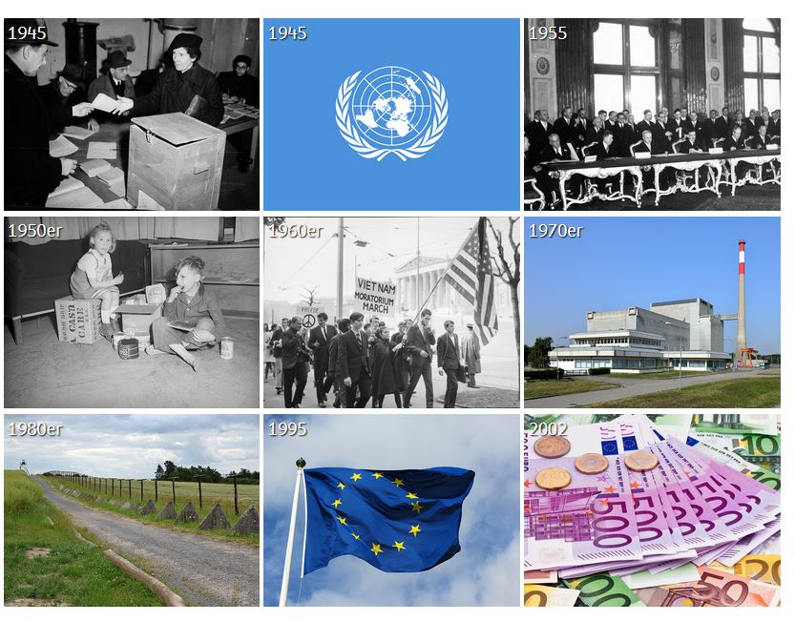
Wichtige (demokratiepolitische) Ereignisse und Entwicklungen in der Zweiten Republik

Slide 31
Diskussionsfragen zum Thema
Zukunftsperspektiven für den Staat Österreich
Warum glaubst du, dass in den Jahren 1918/1919 viele Menschen keine Zukunft für den Staat Österreich sahen? Welche Rolle spielen dabei Vergleiche mit der Habsburger-Monarchie?
Umgang und Verhältnis zwischen den politischen Parteien
Warum glaubst du, dass das Verhältnis zwischen den beiden politischen Parteien nach der anfänglich guten Zusammenarbeit immer schlechter wurde? Welche Rolle spielten dabei die politischen Umstände?
Weiterführende Informationen zum Thema findest du auf der DemokratieWEBstatt.

